Slide 1
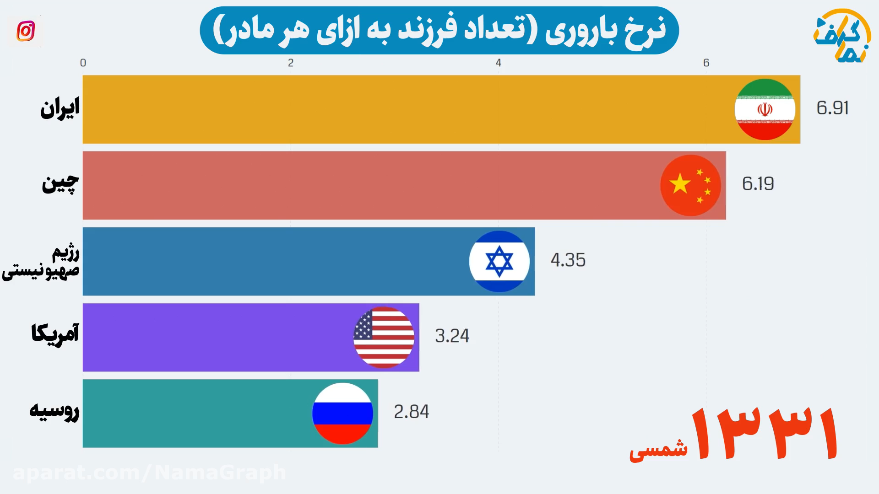
مقایسه نرخ باروری ایران با سایر کشورها از سال 1331 تا کنون

